Slide 1



Slide 2




1. Ở đồng bằng duyên hải miền Trung dân cư tập trung:
Âm thanh
khi chọn Đúng
A
B
Rất đông đúc
Khá đông đúc
Âm thanh
khi chọn Sai
C
D
Thưa thớt
Rất ít
Notes:
Bấm vào câu trả lời sẽ hiện ra đáp án đúng hoặc sai

Slide 3
2. Ở đồng bằng duyên hải miền Trung, dân tộc sinh sống chủ yếu là:
Âm thanh
khi chọn Đúng
A
B
Người Kinh và Chăm
Người Dao
Âm thanh
khi chọn Sai
C
D
Người Mường
Các dân tộc khác
Notes:
Bấm vào câu trả lời sẽ hiện ra đáp án đúng hoặc sai

Slide 4








Slide 5

Hoạt động 2: Tìm hiểu
về một số hoạt động kinh tế biển.

Slide 6
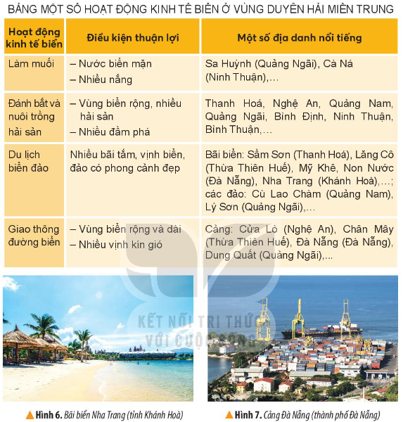
Đọc bảng thông tin và quan sát hình 6, 7, em hãy:
Kể tên một số hoạt động kinh tế biển ở vùng Duyên hải miền Trung.
Kể tên một số bãi biển và cảng biển ở vùng.

Slide 7

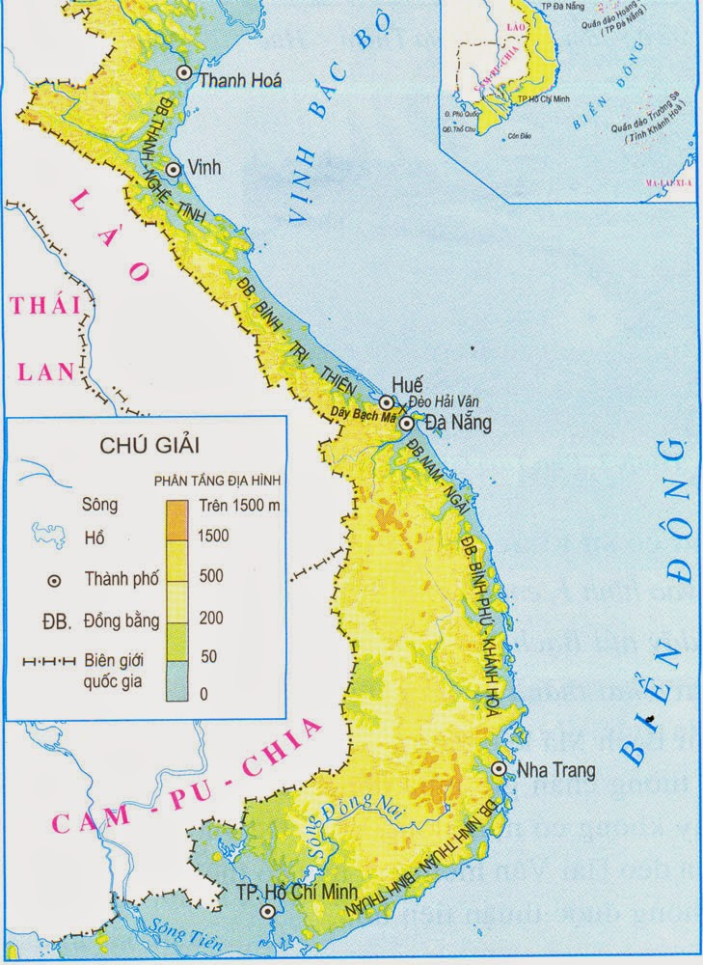
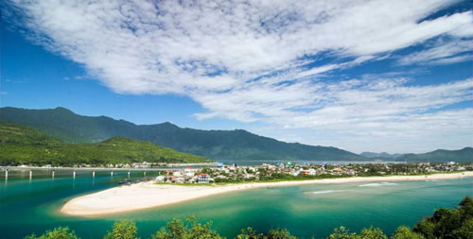
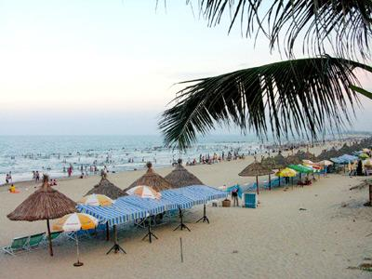
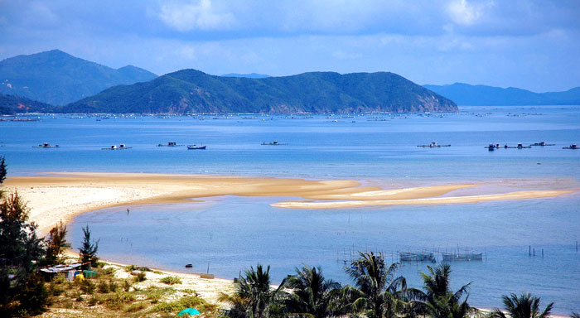
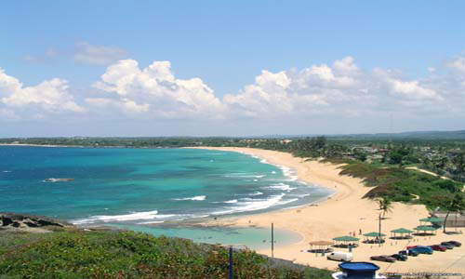
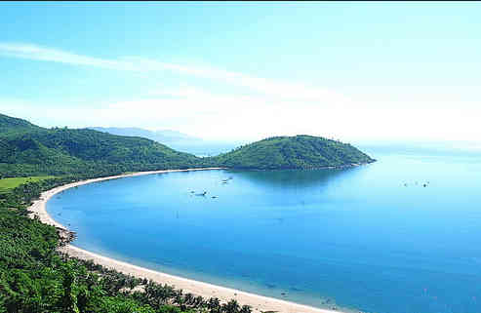
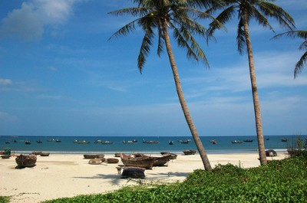
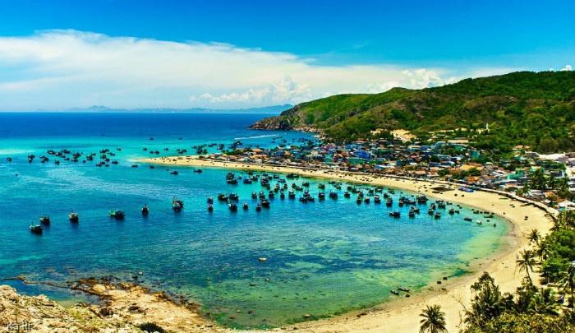

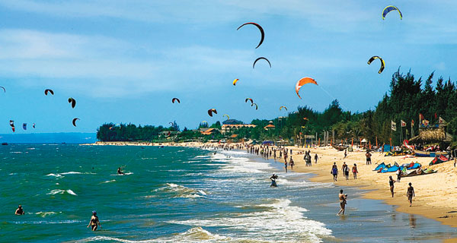
Sầm Sơn – Thanh Hóa
CÁC BÃI BIỂN ĐẸP
Cửa Lò - Nghệ An
Thiên Cầm – Hà Tĩnh
Lăng Cô – Thừa Thiên Huế
Non nước – Đà Nẵng
Cửa Đại – Quảng Nam
Quy Nhơn – Bình Định
Nha Trang
Mũi Né – Bình Thuận

Slide 8
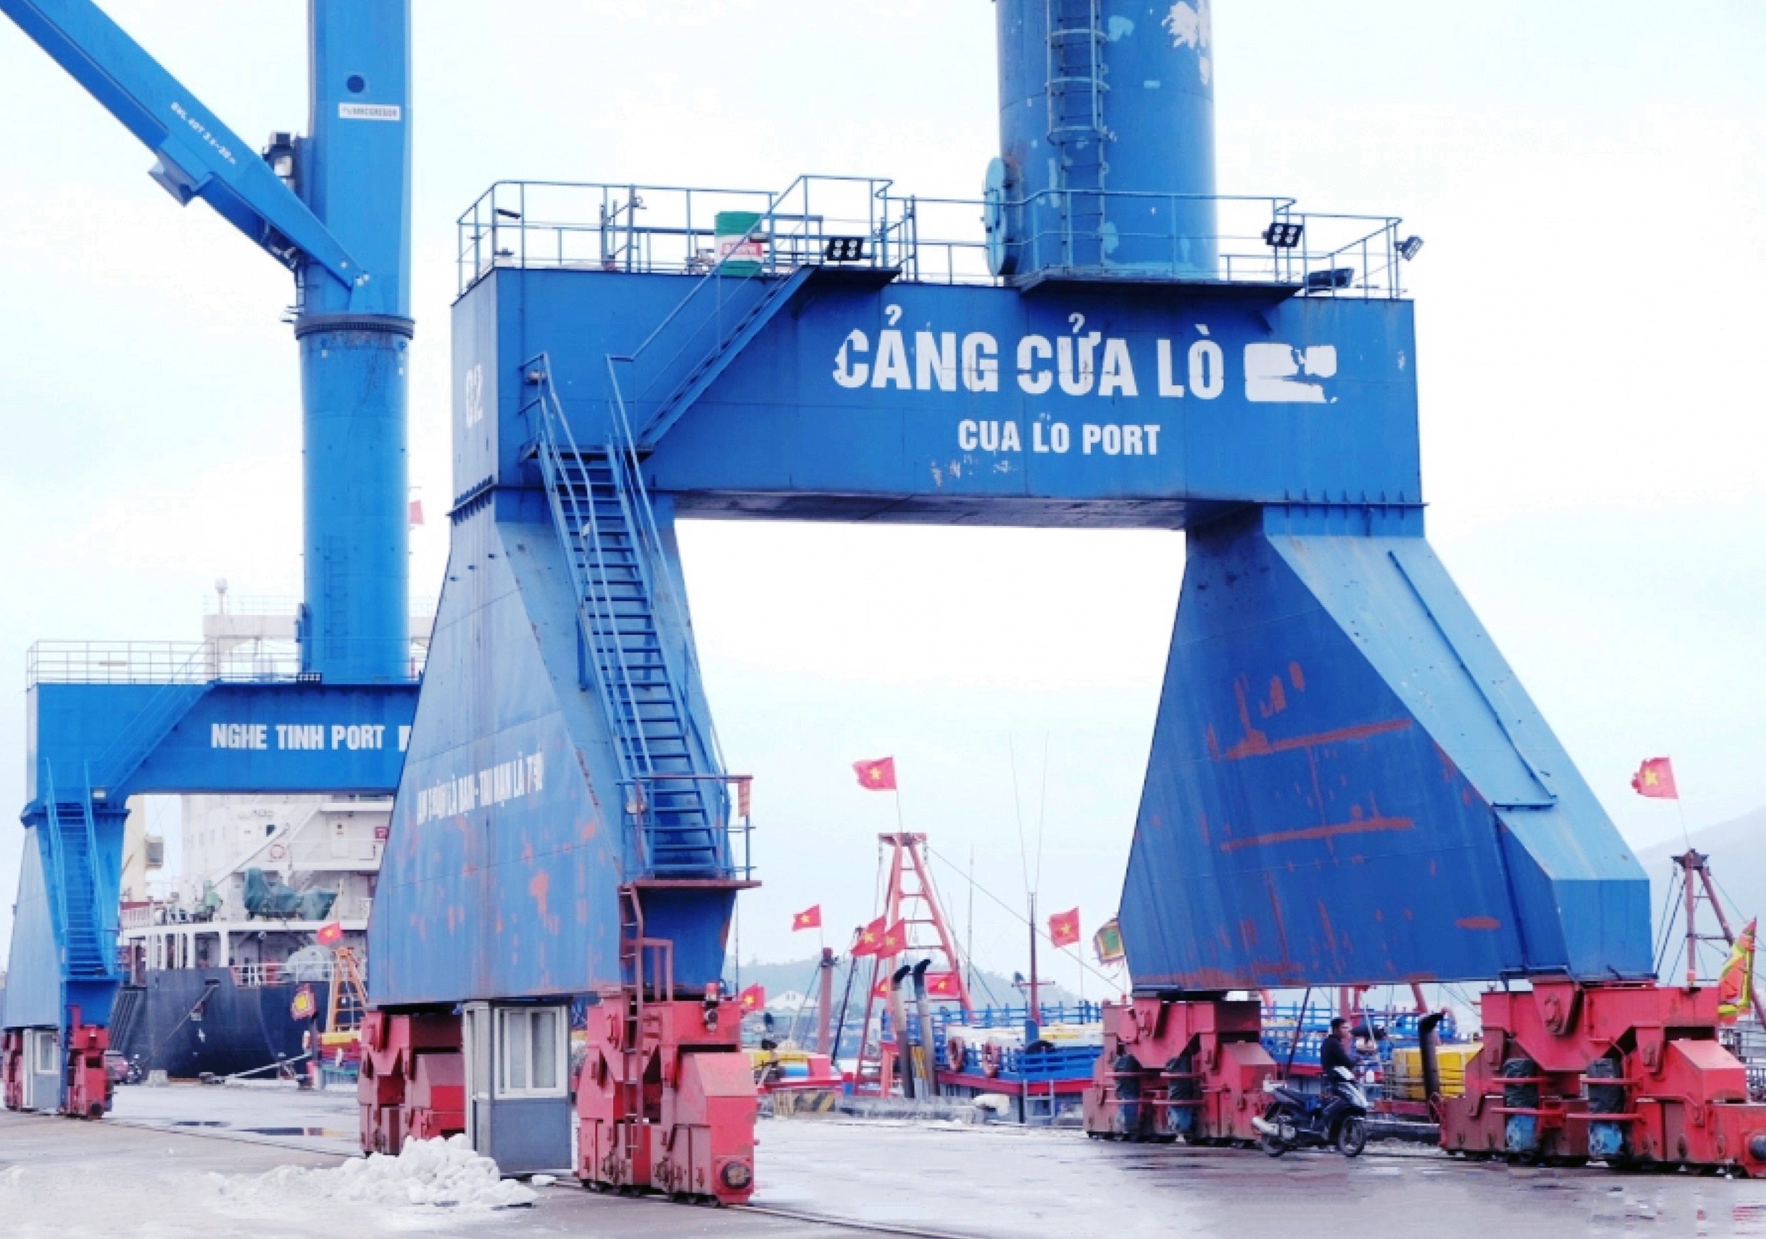
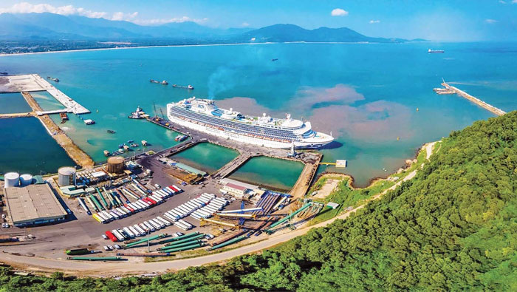
Một số cảng biển
Cửa Lò (Nghệ An)
Chân Mây (Thừa Thiên – Huế)

Slide 9
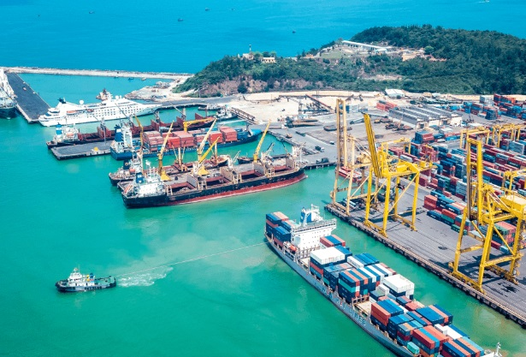
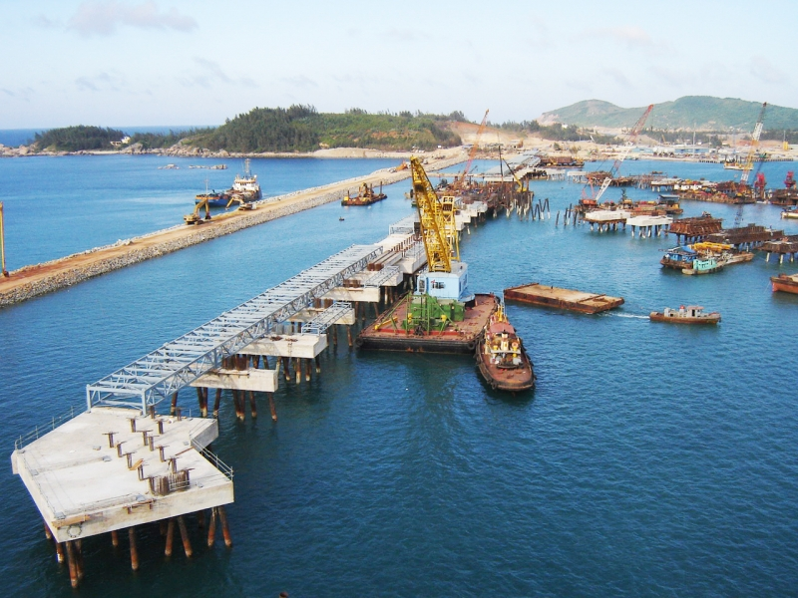
Một số cảng biển
Đà Nẵng
Dung Quất

Slide 10
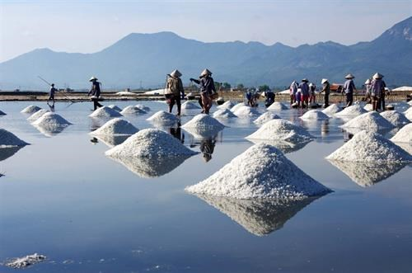
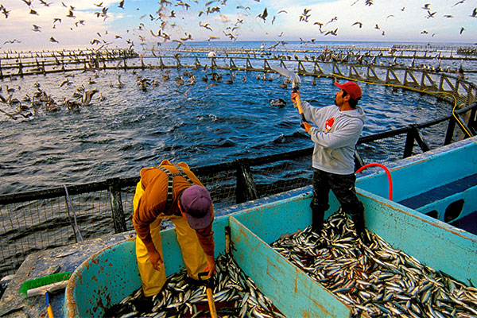
Một số hoạt động kinh tế biển
Làm muối
Đánh bắt và nuôi trồng
thuỷ sản

Slide 11
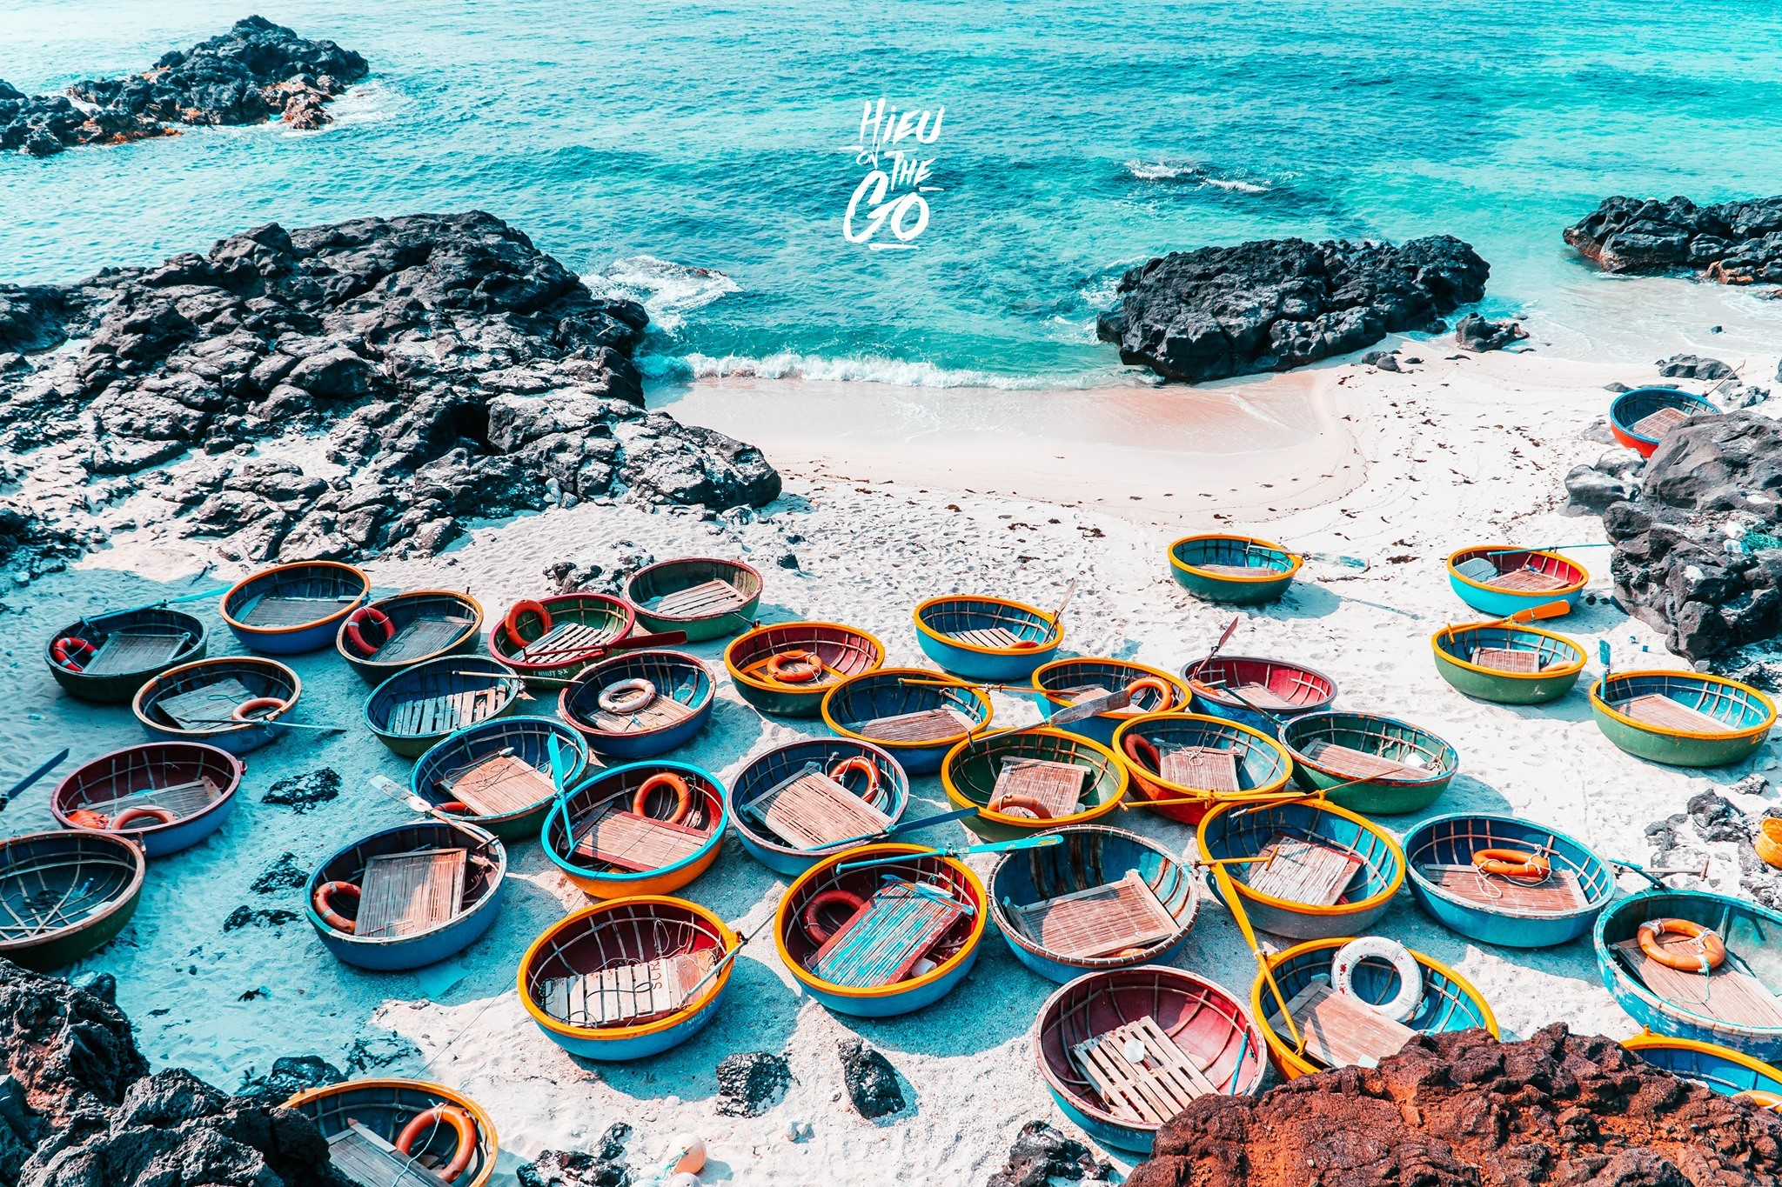
Một số hoạt động kinh tế biển
Du lịch biển đảo

Slide 12


Giải thích vì sao vùng Duyên hải miền Trung lại thuận lợi phát triển kinh tế biển?

Slide 13

Vùng Duyên hải miền Trung có nhiều điều kiện thuận lợi để phát triển kinh tế biển:
Nước biển mặn, nhiều nắng thuận lợi cho hoạt động làm muối;
Vùng biển rộng, nhiều hải sản, nhiều đầm phá giúp phát triển đánh bắt và nuôi trồng hải sản;
Nhiều bãi tắm, vịnh biển, đảo có nhiều phong cảnh đẹp giúp phát triển du lịch biển đảo;
Vùng biển rộng, dài, nhiều vịnh kín gió thuận lợi cho giao thông vận tải biển.

Slide 14


Slide 15


Trò chơi:
Ai biết nhiều hơn

Slide 16
Chia lớp thành các nhóm. Và cùng thi một lượt trong thời gian 2 phút.
Các nhóm thi nêu một số bãi biển và cảng biển ở vùng Duyên hải miền Trung.
Mỗi lần đưa ra câu trả lời đúng sẽ được nhận 1 hoa dán vào vị trí nhóm.
Sau 2 phút, nhóm nào nhiều hoa nhất nhóm đó thắng cuộc.

Slide 17







2p

Slide 18
Về nhà: Sưu tầm thông tin về một vật dụng gắn liền với hoạt động kinh tế biển ở vùng Duyên hải miền Trung.

